Slide 1
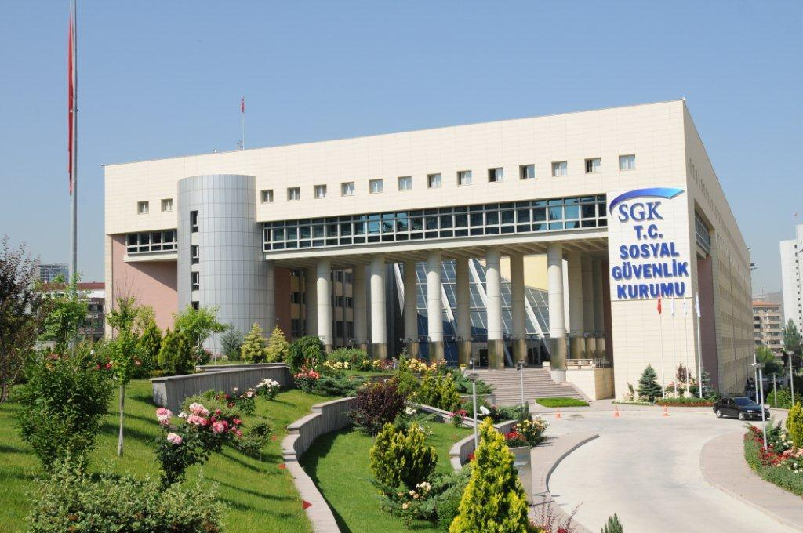
SOSYAL GÜVENLİK KURUMU
SİGORTA PRİMLERİ GENEL MÜDÜRLÜĞÜ
İŞVERENLER DAİRE BAŞKANLIĞI

Slide 2
YAPILAN MEVZUAT ve DİĞER DÜZENLEME ÖRNEKLERİ

Slide 3
İşyeri Bildirgelerinin E-Sigorta Kanalıyla Verilmesi Sağlanmıştır: 2014 yılı Ağustos ayından itibaren işveren işlemlerinin kolaylaştırılması ve işlemlerin elektronik ortama taşınması amacıyla kağıt ortamında verilmekte olan işyeri bildirgelerinin isteğe bağlı olarak e-Sigorta kanalıyla internet üzerinden gönderilmesine olanak sağlanmıştır. Bahse konu uygulama vasıtasıyla ilk defa sigortalı çalıştırmaya başlayan işverenlerce Kurumumuza kağıt ortamında verilen işyeri bildirgelerinin isteğe bağlı olarak Türkiye genelinde elektronik ortamda gönderilmesi imkanı verilmiştir.

Slide 4
5510 sayılı Sosyal Sigortalar ve Genel Sağlık Sigortası Kanununun eklenen ek 9 uncu maddesi ile ev hizmetlerinde ay içinde 10 günden az ve 10 gün ve daha fazla sigortalı çalıştıran gerçek kişiler hakkında çalıştıran, işveren ve sigortalılara yönelik kolay işverenlik uygulaması hayata geçirilmiştir.

Slide 5
7099 sayılı Yatırım Ortamının İyileştirilmesi Amacıyla Bazı Kanunlarda Değişiklik Yapılmasına Dair Kanunun 18 inci maddesiyle yapılan düzenlemeyle; Ticaret sicil müdürlüklerince tescil edilen şirket kuruluşları ile yapı ruhsatına istinaden Kurumca otomatik işyeri tescilinin yapılmasına ilişkin düzenleme hayata geçirilmiştir. Söz konusu düzenleme ile işverenler ve diğer ilgililerce Ticaret sicil müdürlüklerine ve yapı ruhsatına ilişkin ilgili birimler yapılan başvurular Ticaret sicil müdürlükleri ve ilgili birimler tarafından Sosyal Güvenlik Kurumuna aktarılacak ve kişilerin otomatik işyeri tescili yapılacaktır.

Slide 6
Ev hizmetlerinde 10 günden az veya fazla çalışan sigortalılar için 5510 sayılı Kanunun ek-9 uncu maddesi kapsamındaki uygulamaya 21/3/2018 tarihli ve 7103 sayılı Kanunun 68 inci maddesiyle apartman işyerlerinde konut kapıcılığı işinde çalışan sigortalılar da dahil edilmiştir.
21/3/2018 tarihli ve 7103 sayılı Kanunun 67 nci maddesiyle eksik gün uygulamasına ilişkin belge ve bilgilerin aylık prim ve hizmet belgesi/muhtasar ve prim hizmet beyannamesinin verilmesi gereken süre içinde Kuruma verilmesi uygulaması tüm işverenler için kaldırılmıştır. Yapılan düzenlemeyle tüm işverenler tarafından eksik gün belgelerinin Kuruma verilmemesi ancak Kurumca ibrazı istenilmesi halinde Kuruma ibraz edilmesi sağlanmıştır.

Slide 7
5510 sayılı Kanunun Afet ve diğer mücbir sebep hâllerinde belgelerin verilme süresi ve primlerin ertelenmesi başlıklı 91 inci maddesinin kapsamı genişletilmiştir.
6728 sayılı Kanunla yapılan düzenleme ile 5510 sayılı Kanunun 91 nci maddesi yeniden düzenlenmiş ve belge verme ve primlerin ödenmesine ilişkin afet olayları dışında (Yangın, su baskını, sel, kuraklık, yer kayması, deprem gibi afetler ) diğer mücbir sebep halleri de (ağır hastalık, ağır kaza, tutukluluk ve sabotaj gibi nedenler) düzenleme kapsamına alınarak kapsam genişletilmiştir.

Slide 8
DEVAM EDEN ÇALIŞMALAR
Görev alanımıza giren tebligatların e-tebligat sistemi üzerinden yapılmasına yönelik çalışmalar yapılacaktır.
e-Bildirge sözleşmesinin e-Devletten onaylanmasına ilişkin programın tamamlanmasını müteakip e-bildirge şifre alımına ait tüm işlemler e- devlet üzerinden tamamlanacaktır.
İşyeri bildirgesinin verilmesi gereken tüm hallerde sadece elektronik ortamda verilebilmesine yönelik program çalışmaları tamamlanacak buna müteakip işyeri bildirgesi sadece elektronik ortamda alınabilecektir
İşverenin İsteğine Bağlı Olarak Aynı İlde Birden Fazla Devamlı Nitelikte Dosyası Olan İşyeri Dosyalarının Tek Dosya Olarak Birleştirilmesine ilişkin düzenlemenin altyapısının tamamlanıp uygulamaya geçilmesi

Slide 9
6728 sayılı Kanun ile 5510 sayılı Kanunun 12 nci maddesinde yapılan değişiklikle serbest muhasebeci, yeminli mali müşavir gibi meslek mensuplarının da muhtasar ve prim hizmet beyannamesinin düzenlenmesi ve verilmesinde işverenler gibi sorumlu olması sağlanmıştır. Bu düzenlemeye ilişkin olarak söz konusu beyannamelerin düzenlenmesi ve gönderilmesine yönelik Sosyal Sigorta İşlemleri Yönetmeliğinde gerekli düzenlemelerin yapılacağı belirtildiğinden Yönetmeliğe EK-4 üncü madde eklenmiştir.(568604 SAYILI VE 26/01/2018 TARİHLİ YAZI)

Slide 10
- Meslek mensuplarının sorumluluğunun muhtasar ve prim hizmet beyannamesinin, işyeri kayıt ve belgelerine uygun olmamasından kaynaklanması gerekmektedir. Söz konusu düzenlemeler doğrultusunda sigortalı işe giriş, işten ayrılış bildirgeleri ile aylık prim hizmet belgesi veya Sosyal Güvenlik Kurumuna verilen diğer belgelerden kaynaklanan hata, kusur veya kasıttan dolayı meslek mensuplarının sorumluluğu olmayacaktır.
- Muhtasar ve prim hizmet beyannamesinde yer alan bilgilerin işyeri defter ve kayıtları ile bu kayıtların dayanağını teşkil eden belgelere uygun olmaması nedeniyle ortaya prim kaybı, gecikme cezası, gecikme zammı, idari para cezaları ve 5510 sayılı kanunun 96 ncı maddesi kapsamında fazla veya yersiz yapılan ödemeler(Geçici iş göremezlik ödeneği, yersiz aylık bağlanması vs) çıkması gerekmektedir. Ortaya çıkan Sosyal Güvenlik Kurumu alacağı olmaması halinde sorumluluk ta söz konusu olmayacaktır
Belirtilen formlar kullanılarak işveren ile meslek mensubu arasında kurulan bir ilişki olması halinde meslek mensubunun sorumluluğu ortaya çıkacaktır.

Slide 11
- Meslek mensubun işverenlerle birlikte müştereken ve müteselsilen sorumlu tutulması için meslek mensubunun kusurlu davranışının Kurumun denetim ve kontrolle görevlendirilmiş memurların raporunda veya yetkili adli mercilerce (mahkemelerce) tespit edilmiş olması gerekmektedir. Bu doğrultuda Kurumun denetim ve kontrolle görevlendirilmiş memurların raporunda veya yetkili adli merci (mahkemelerce) kararlarında açık bir şekilde kusurlu davranışı olduğu belirtilmeyen meslek mensubunun sorumluluğu mümkün olmayacaktır.
Bu doğrultuda yazılı sözleşme ile verilen yetkiyle birlikte muhtasar ve prim hizmet beyannamesinin düzenlenip Kuruma gönderilmesinde meslek mensubu sorumlu olarak adledilebilecek olmakla birlikte muhtasar ve prim hizmet beyannamesinin düzenlenmesine esas defter ve kayıtları ile bunlara dayanak teşkil eden bilgiler saklanmasındaki ve gerektiğinde ibrazındaki sorumluluk işverenlere ait olacaktır.

